Slide 1


Elections provinciales 2018
Café Politique- Octobre 2018

Slide 2
Pronostic ou divination?
Une élection n’est pas l’autre
Ecart de temps, actions, réactions politiques
Présence des personnes connues

Slide 3
Nationalité?
« […] on a pu se demander si la nationalité belge […] n’était pas aussi une de ces œuvres sans lendemain, entreprises pour échapper à des complications menaçantes »
Louis de Carné, “La Belgique, sa révolution et sa nationalité”, Revue des deux mondes, 1836

Slide 4
Projection CRISP
Evolution: sièges:
Flandre: NVA-10;
SPA -4
VB+7
Groen +6
Wallonie: PS -4
MR -3
Ecolo +5
PTB +3

Slide 5
Projection CRISP

Slide 6
Projection CRISP
Majorité parlement flamand: 124 sièges/2= 62 sièges

Slide 7
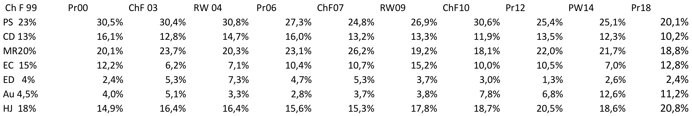
Comparer dans le temps: Wallonie
Comparer à quelle élection?
2018: 3 partis traditionnels: 49,1% (du total des inscrits)
Hors jeu: pour la première fois, meilleur score!
Pertes (2012-2018): PS: -5,3; CD: -3,3; MR: -3,2;
Gains: Autres (dont PTB): +4,4%, Ecolo: +2,3%

Slide 9
Résultats bruts provinces wallonnes
 | Hainaut | Liège | BrabW | Namur | Lux | Wallonie
MR | 133 321 | 136 805 | 90 556 | 76 080 | 44 103 | 480 865
Ecolo | 97 657 | 98 986 | 55 819 | 51 558 | 24 464 | 328 484
PS | 234 570 | 154 090 | 33 686 | 62 338 | 29 603 | 514 287
PTB | 85 060 | 81 409 | 0 | 26 644 | 8 834 | 201 947
CDH | 71 444 | 64 424 | 21 010 | 49 567 | 53 182 | 259 627
PP | 21 599 | 24 592 | 7 227 | 7 724 | 1 144 | 62 286
DéFi | 29 172 | 23 132 | 17 691 | 16 987 | 6 673 | 93 655
Autre | 41 337 | 24 179 | 10 638 | 8 960 | 0 | 85 114
Hors jeu | 207 739 | 168 592 | 48 844 | 70 837 | 35 537 | 531 549
Inscrits | 921 899 | 776 209 | 285 471 | 370 695 | 203 540 | 2 557 814

Slide 10
Provinces wallonnes valeur relative
 | Hainaut | Liège | BrabW | Namur | Lux | Wallonie
MR | 14,5% | 17,6% | 31,7% | 20,5% | 21,7% | 18,8%
Ecolo | 10,6% | 12,8% | 19,6% | 13,9% | 12,0% | 12,8%
PS | 25,4% | 19,9% | 11,8% | 16,8% | 14,5% | 20,1%
PTB | 9,2% | 10,5% | 0,0% | 7,2% | 4,3% | 7,9%
CDH | 7,7% | 8,3% | 7,4% | 13,4% | 26,1% | 10,2%
PP | 2,3% | 3,2% | 2,5% | 2,1% | 0,6% | 2,4%
DéFi | 3,2% | 3,0% | 6,2% | 4,6% | 3,3% | 3,7%
Autre | 4,5% | 3,1% | 3,7% | 2,4% | 0,0% | 3,3%
Hors jeu | 22,5% | 21,7% | 17,1% | 19,1% | 17,5% | 20,8%
Inscrits | 100,0% | 100,0% | 100,0% | 100,0% | 100,0% | 100,0%

Slide 11
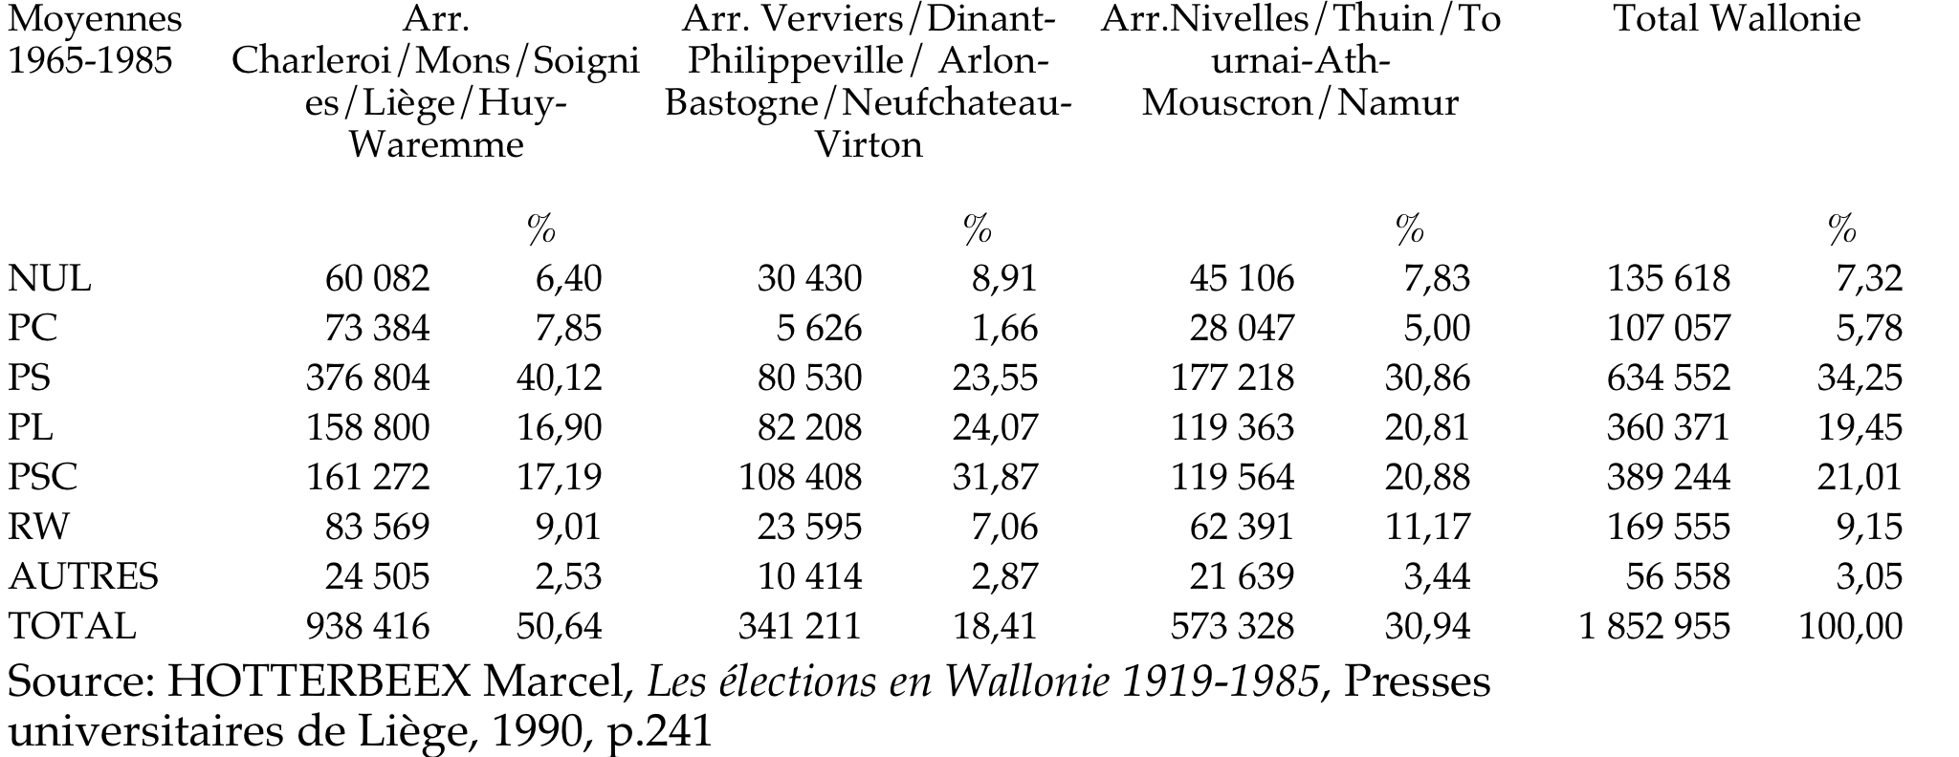

Slide 12
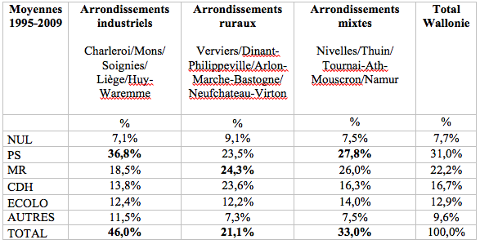

Slide 13
PW2014 | Charleroi/Mons/Soignies/Liège/Huy-Waremme |  | Verviers/Dinant-Philippeville/Arlon-Marche-Bastogne/Neufchateau-Virton |  | Nivelles/Thuin/Tournai-Ath-Mouscron/Namur |  | Total Wallonie
Hors jeu | 225005 | 19,4% | 100693 | 19,0% | 143335 | 17,3% | 469033 | 18,6%
PS | 332056 | 28,7% | 104438 | 19,7% | 196159 | 23,7% | 632653 | 25,1%
MR | 205520 | 17,8% | 130923 | 24,7% | 209920 | 25,3% | 546363 | 21,7%
CDH | 105354 | 9,1% | 96654 | 18,2% | 108487 | 13,1% | 310495 | 12,3%
ECOLO | 70126 | 6,1% | 39707 | 7,5% | 66653 | 8,0% | 176486 | 7,0%
PTB | 77348 | 6,7% | 13947 | 2,6% | 26587 | 3,2% | 117882 | 4,7%
PP | 48951 | 4,2% | 22837 | 4,3% | 27792 | 3,4% | 99580 | 4,0%
Autres | 93031 | 8,0% | 21276 | 4,0% | 49621 | 6,0% | 163928 | 6,5%
Total | 1157391 | 46,0% | 530475 | 21,1% | 828554 | 32,9% | 2516420 | 100,0%

Slide 14
Pr2018 | Charleroi/Mons/LaLouvière/Soignies/Liège/Huy-Waremme |  | Verviers/Dinant-Philippeville/Arlon-Marche-Bastogne/Neufchateau-Virton |  | Nivelles/Thuin/Tournai-Ath-Mouscron/Namur |  | Total Wallonie
Hors jeu | 263 248 | 22,2% | 109 292 | 20,2% | 159 009 | 19,1% | 531 549 | 20,8%
PS | 292 128 | 24,7% | 78 605 | 14,5% | 143 554 | 17,2% | 514 287 | 20,1%
MR | 166 253 | 14,0% | 126 220 | 23,3% | 188 392 | 22,6% | 480 865 | 18,8%
CDH | 72 373 | 6,1% | 97 391 | 18,0% | 89 863 | 10,8% | 259 627 | 10,2%
ECOLO | 129 951 | 11,0% | 67 855 | 12,5% | 130 678 | 15,7% | 328 484 | 12,8%
PTB | 135 278 | 11,4% | 29 872 | 5,5% | 36 797 | 4,4% | 201 947 | 7,9%
PP | 32 852 | 2,8% | 11 047 | 2,0% | 18 387 | 2,2% | 622 86 | 2,4%
Autres | 92 150 | 7,8% | 20 567 | 3,8% | 66 052 | 7,9% | 178 769 | 7,0%
Total | 1 184 233 | 46,3% | 540 849 | 21,1% | 832 732 | 32,6% | 2 557 814

Slide 15
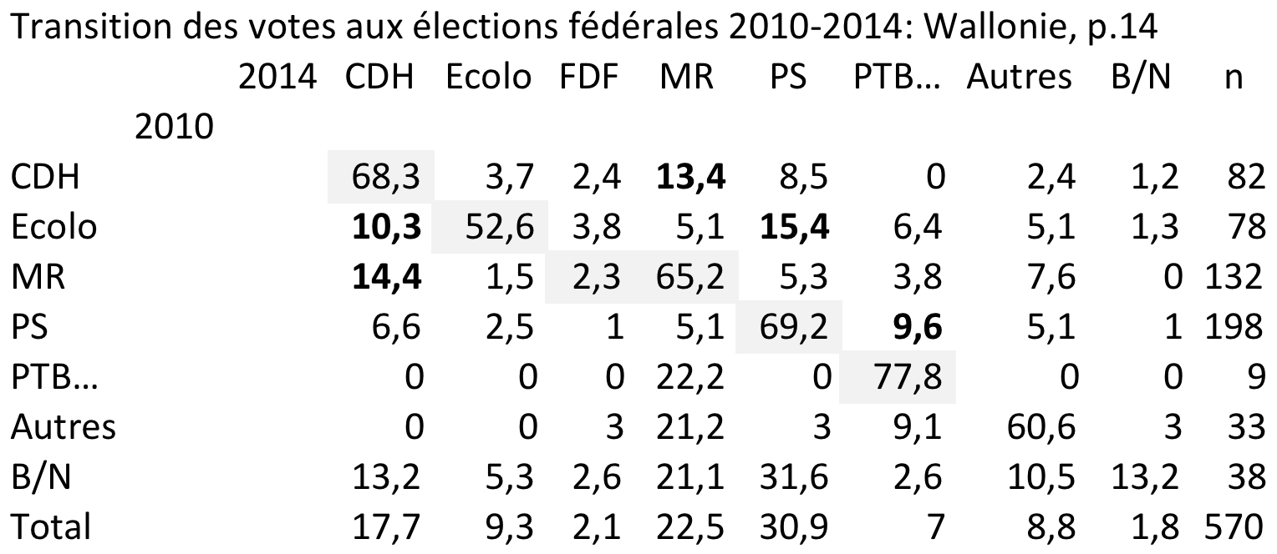
Mouvements Wallonie
DESCHOUWER, DELWIT, HOOGHE, RIHOUX, WALGRAVE, "Attitudes et comportements des
électeurs lors du scrutin du 25 mai 2014", Courrier hebdomadaire n°2225,
Centre de Recherche et d'Information Socio-Politique, Bruxelles, 2014

